Slide 1
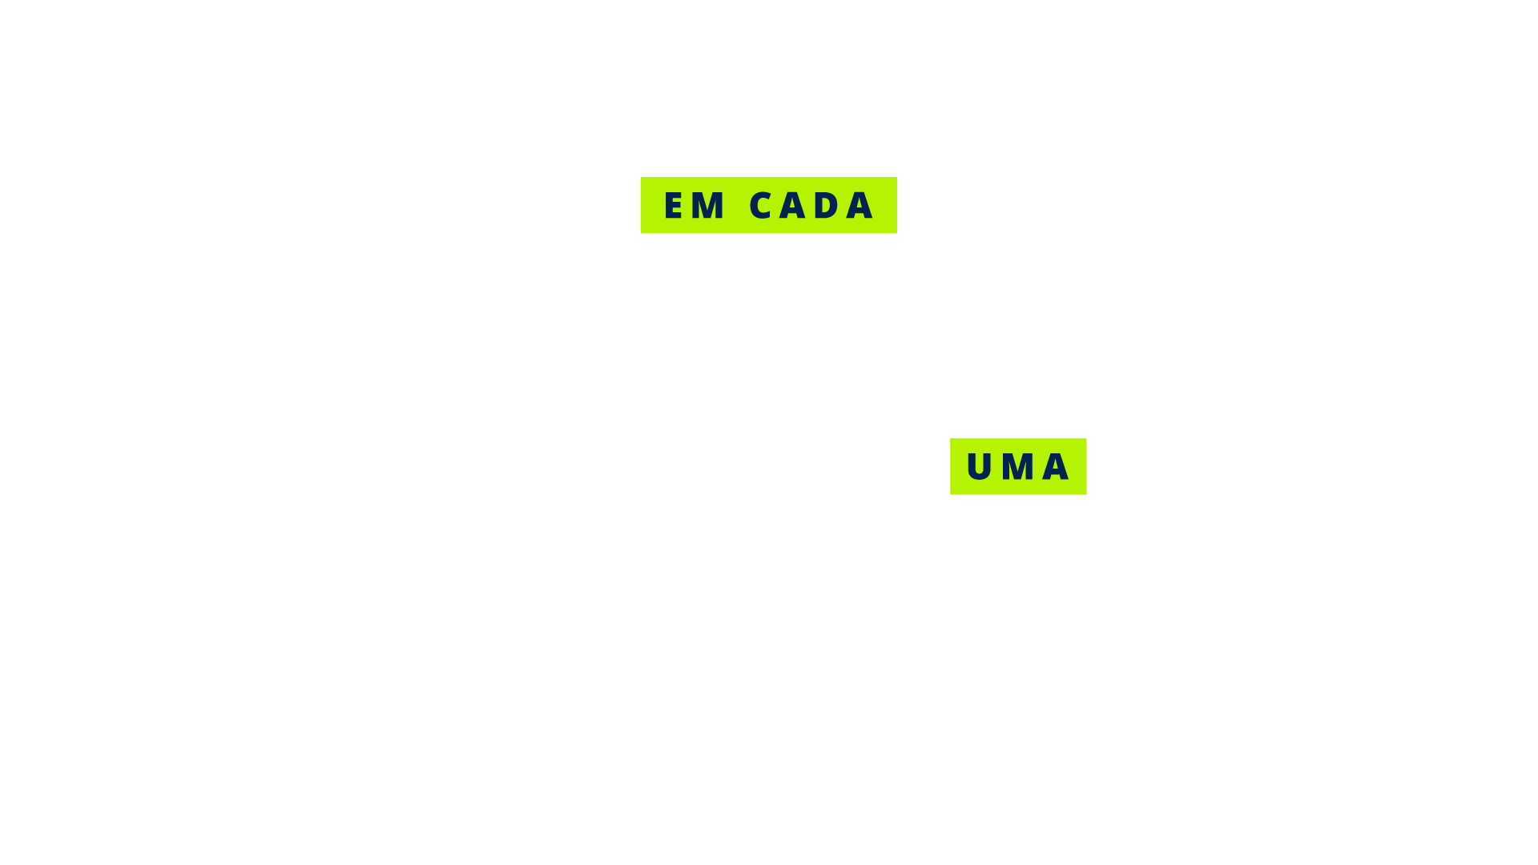
AMC
REUNIÃO ADMINISTRATIVA -TESOURARIA
Daniel Grubert

Slide 2


TESOURARIA
2
AMC
“Porque Dele, e por Ele e para Ele são todas as coisas; a Ele seja a glória
para sempre! Amém.” Romanos 11:36

Slide 3
Anotações de Destaque
3
Projeto imPACTO

Slide 4
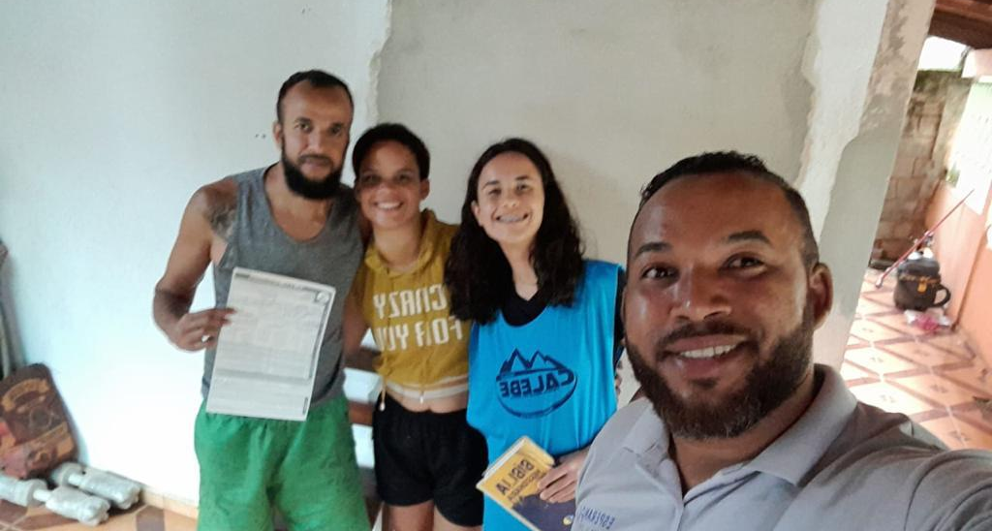
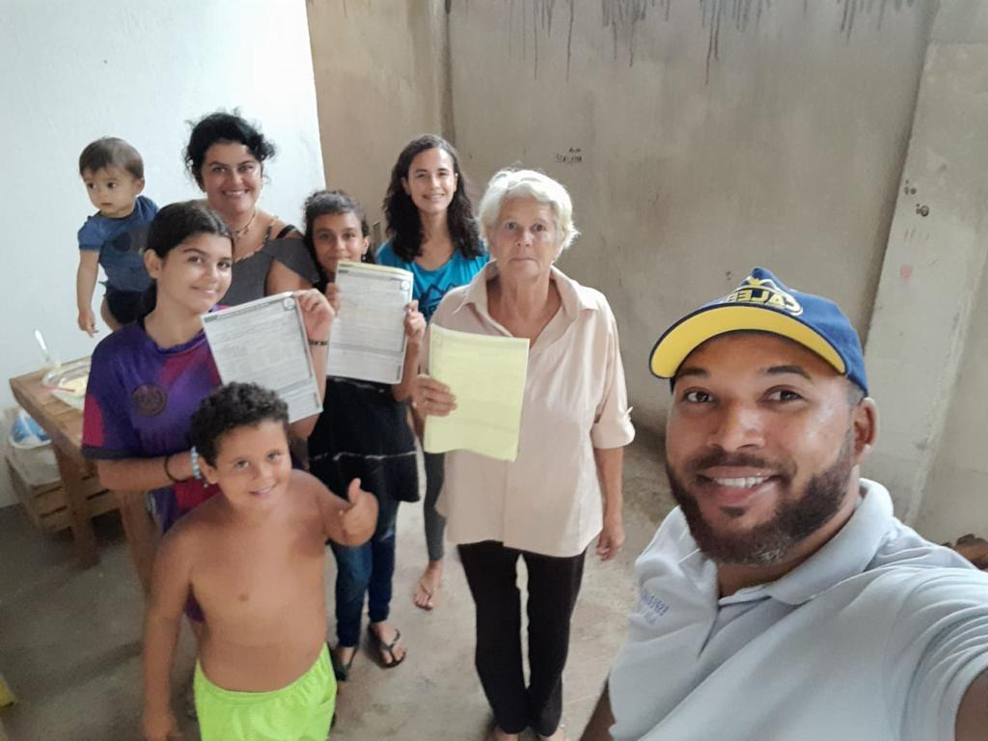
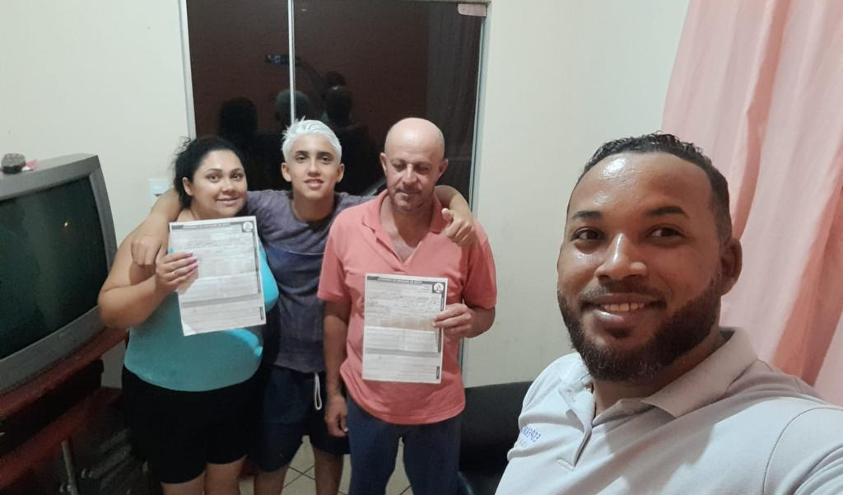
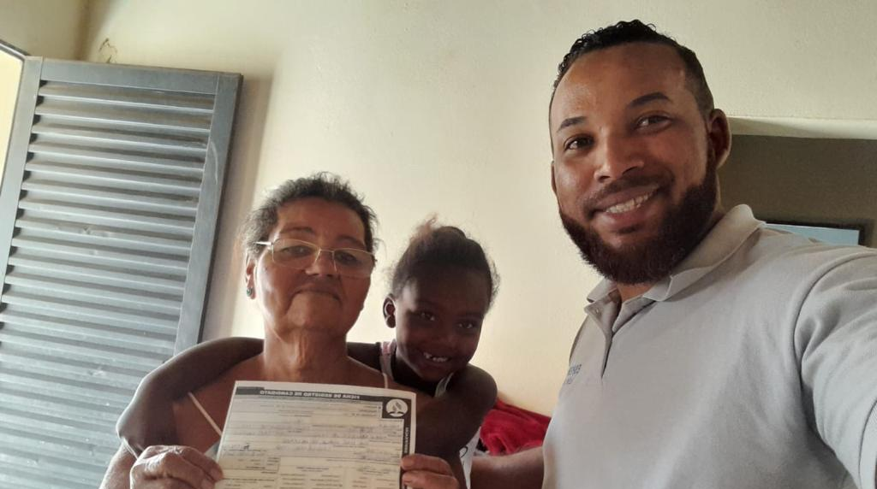
PROJETO imPACTO

